Slide 1

Дитячий музичний фестиваль
Устилуг –Стравінський-ФЕСТ
Ініціатор проекту:
Устилузька міська рада Волинської області
Партнери проекту: Устилузька дитяча школа мистецтв – музей-садиба Ігоря Стравінського; Волинське регіональне відділення Асоціації міст України Гміна Людвін, Польща
Мета проекту: Популяризація та підвищення туристичної привабливості міста Устилуг як «райського куточка для творчості» композитора Ігоря Стравінського шляхом проведення дитячого музичного фестивалю Устилуг-Стравінський-ФЕСТ у вересні 2019 року

Slide 2
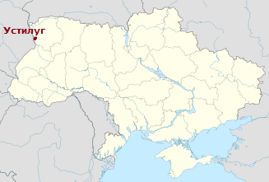
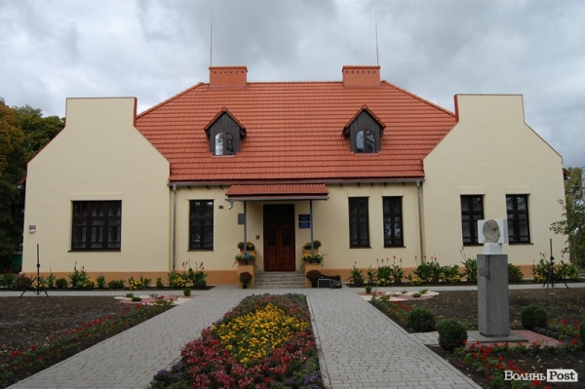
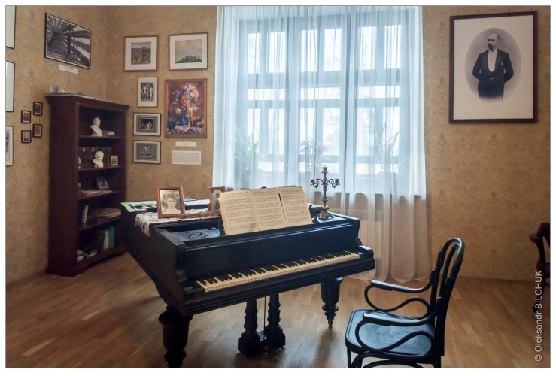
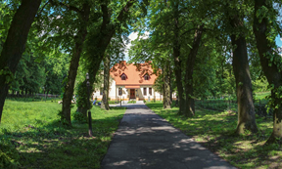
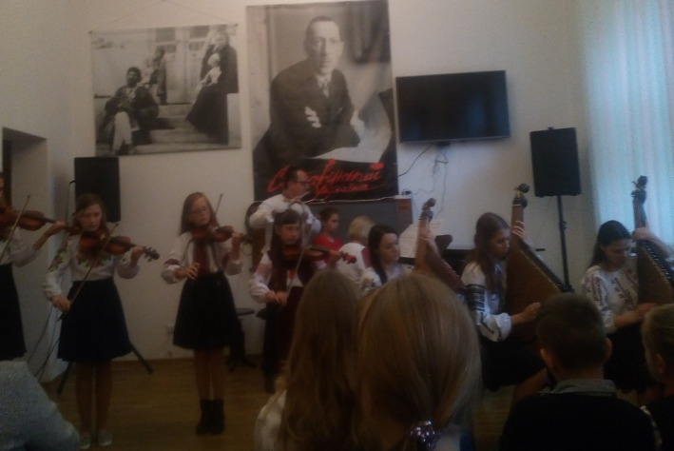
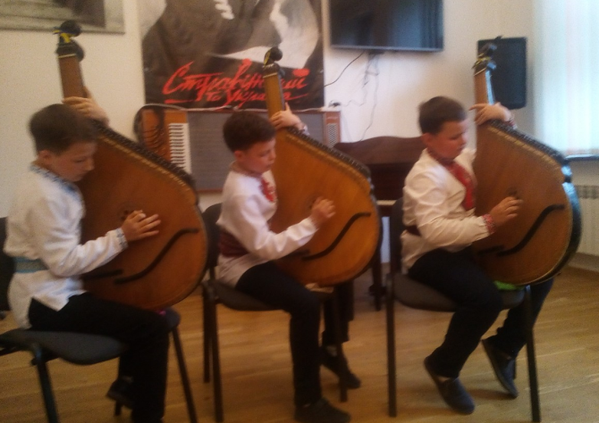
Устилуг – одне з найдавніших міст історичної Волині. Міський статус за магдебурзьким правом Устилуг має з 1653 р., а в 1940 р. цей статус підтверджено. Зараз в містечку проживає 2225 жителів, тобто, воно одне з найменших поселень з міським статусом в Україні. З 2015 р. місто Устилуг – центр обєднаної громади.
Ігор Стравінський - відомий на весь світ композитор, якому аплодувала аудиторія Європи та США. Мало кому відомо, що родом він з України і що в Устилузі знаходиться будинок композитора, збудований за його власним проектом та який він називав «райським куточком для творчості»

Slide 3
Унікальність ідеї для території
Органічне поєднання спадщини Ігоря Стравінського та сучасного активного функціонування збудованого ним будинку як дитячої школи мистецтв
У час війни України із Росією залучення закордонних гостей із Польщі та Білорусі до культурно-мистецьких заходів як крок до зближення, демонстрація схожості культур та традицій, відкритість до спілкування та співпраці.
Створення якісного та унікального (за наповненням) інтернет музею забезпечить серед великої аудиторії популяризацію міста Устилуга як «райського куточку для творчості» всесвітньовідомого композитора.

Slide 4
Етапи реалізації проекту
Забезпечення умов для проведення Фестивалю: проведення
капітального ремонту Устилузького будинку культури.
Підготовка матеріалів для наповнення сайту інтернет – музею.
Інформування потенційних учасників (в тому числі і закордонних) про Фестиваль, попереднє диференціювання.
Розробка та запуск інтернет-музею «Онлайн-екскурсія музеєм Ігоря Стравінського в Устилузі».
Проведення Дитячого музичного фестивалю Устилуг –Стравінський-ФЕСТ
Висвітлення в ЗМІ усіх етапів проекту

Slide 5
Цільова аудиторія проекту (вікова, соціальна, географічна)
працівники і вихованці Устилузької дитячої школи мистецтв – музею-садиби Ігоря Стравінського та дитячих музичних закладів регіонів України, Польщі та Білорусі, батьки учасників;
працівники органу місцевого самоврядування,
жителі м. Устилуг та Устилузької громади.
поціновувачі творчості Ігоря Стравінського та класичної музики;
місцеві підприємці;
потенційні інвестори.

Slide 6
Результати проекту
1. Проведено дитячий музичний Фестиваль Устилуг-Стравінський-ФЕСТ
2. Створено інтернет-музей «Онлайн-екскурсія музеєм Ігоря Стравінського в Устилузі».
3. Проведено капітальний ремонт внутрішніх приміщень Устилузького будинку культури
Вигода для регіону: забезпечено розвиток туристичної сфери та інвестиційної привабливості через пропагування і популяризацію наявної культурної спадщини

Slide 7
Фінансування та бюджет
Загальна вартість проекту – 1692,740 тис. грн.
Очікуване фінансування з фонду конкурсу – 800,000 тис. грн. ( 47,3 %)
Фінансування з місцевого бюджету – 50,000 тис. грн. ( 3 %)
Фінансування із інших джерел – 842,740 тис. грн. ( 49,7 %)
Витрати | Одиниця | Кількість одиниць | Вартість од (грн) | Заг. ват (грн)
1. Людські ресурси: |  |  |  | 58 940
2. Транспортні витрати (поїздки): | на місяць | 1 | 1800 | 1 800
3. Послуги та інші витрати: |  |  |  | 36 000
4. Капітальні видатки:
Придбання опорядження сцени Устилузького буд. культури | комплект | 1 | 55 000 | 55 000
Придбання звукової апаратури для Устилузького буд. культ | комплект | 1 | 70 000 | 70 000
Придбання стільців в актовий зал | штуки | 400 | 540 | 216 000
Оплата послуг із створення сайту «Інтернет-музей Ігоря Стравінського в Устилузі» | проект | 1 | 120 000 | 120 000
Капітальний ремонт внутрішніх приміщень будинку культури м. Устилуг, вул.. Левінцова, 18 Волинської області | проект | 1 | 1130 000 | 1130 000
Разом капітальні видатки |  |  |  | 1591 000
5. Разом прямі витрати за проектом (1 - 6) |  |  |  | 1687 740
8. Внески в натуральній формі |  |  |  | 5000
9. Разом загальні витрати за проектом (7 + 8) |  |  |  | 1692 740

